Slide 1
OBÓZ ZAGŁADY TREBLINKA II
FUNDACJA "PAMIĘĆ TREBLINKI"

Slide 2
Holocaust (gr. ὁλόκαυστος holokaustos – „całopalenie, ofiara całopalna”), Szoa (hebr. Ha-Shoah
– „zniszczenie, zagłada”) – to ludobójstwo europejskich Żydów dokonane w czasie II wojny światowej (1939-1945) przez III Rzeszę Niemiecką.
Zagłada Żydów w większości przeprowadzona została na okupowanych przez III Rzeszę ziemiach polskich. Stanowiła bezprecedensową próbę wymordowania
całego narodu przy użyciu metod przemysłowych.
Liczba żydowskich ofiar Holocaustu
jest szacowana na niemal 6 milionów ludzi.
ZAGŁADA ŻYDÓW

Slide 3
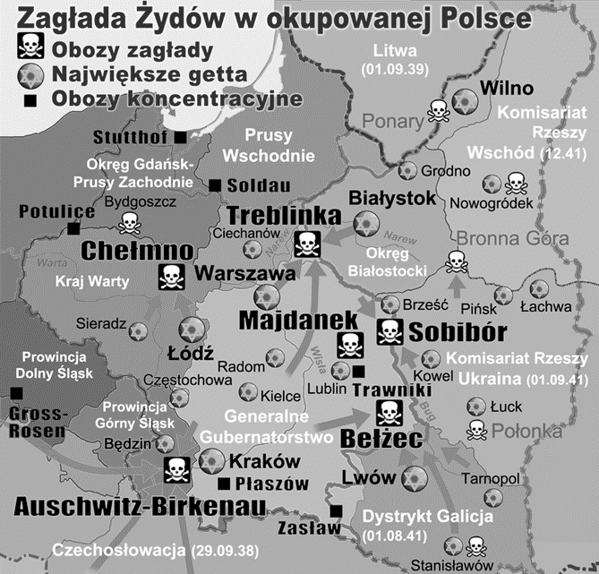
NIEMIECKIE OBOZY ZAGŁADY
I OBOZY KONCENTRACYJNE
NA TERENACH OKUPOWANEJ
POLSKI
Źródło: wikipedia

Slide 4
OBOZY ZAGŁADY
W obozach zagłady ludzie, którzy tu trafiali, byli mordowani natychmiast przybyciu, najczęściej
w komorach gazowych. Na terenie okupowanej Polski hitlerowcy utworzyli 5 takich obozów.
CHEŁMNO
(KULMHOF)
BEŁŻEC
SOBIBÓR
AUSCHWITZ-BIRKENAU
TREBLINKA
ok. 200 tys. ofiar
w latach
1941 - 1944
ok. 480 tys. ofiar
od marca 1942
do czerwca 1943
ok. 250 tys. ofiar od maja 1942 do października 1943
ok. 1,1 mln ofiar
w latach 1940 - 1945
ok. 800-900 tys. ofiar od lipca 1942 do sierpnia 1943

Slide 5
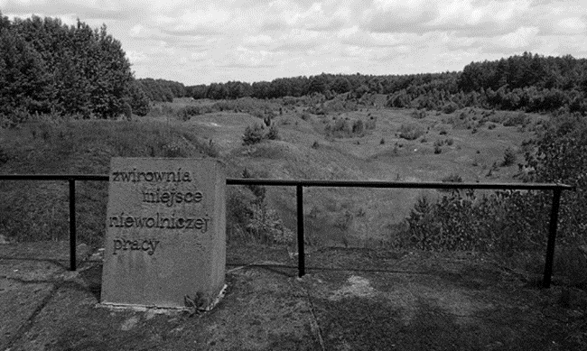
KARNY OBÓZ PRACY TREBLINKA I - 1941 R.
Różnych obozów było na terenie okupowanej Polski tysiące. Jednym z nich był utworzony latem 1941 roku niedaleko wsi Treblinka karny obóz pracy przymusowej dla Polaków i Żydów. Osadzeni w nim więźniowie pracowali przede wszystkim w sąsiadującej z obozem żwirowni.
Przez Treblinkę I w latach 1941-1944 przeszło prawie 20 tysięcy więźniów; około połowę z nich zamordowano.
Źródło: wikipedia

Slide 6
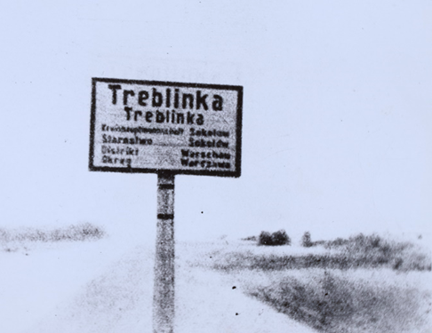
BUDOWA OBOZU TREBLINKA II - 1942 R.
Wiosną 1942 roku, w ramach przygotowań do Akcji Reinhardt, czyli eksterminacji ludności żydowskiej,
Treblinka – obok Bełżca i Sobiboru - została wybrana jako miejsce utworzenia obozu zagłady. W maju 1942 roku rozpoczęła się budowa obozu Treblinka II; większość prac wykonali więźniowie z Treblinki I.
Pierwszy transport Żydów przybył do Treblinki II w lipcu 1942 roku, ostatni – w sierpniu 1943. Przez te 13 miesięcy zabijano tu nawet kilkanaście tysięcy ludzi dziennie – jakby każdego dnia znikało jedno małe miasto.
Źródło: wikipedia

Slide 7
BUDOWA OBOZU TREBLINKA II
"
Na wschód od Warszawy (...) na siedleckiej bocznicy kolejowej, w odległości
sześćdziesięciu kilku kilometrów od Warszawy, znajduje się mała zapadła
stacyjka Treblinka, położona niedaleko stacji Małkinia, gdzie krzyżują się tory
kolejowe, idące z Warszawy, Białegostoku, Siedlec i Łomży. Niejednemu zapewne
spośród tych, kogo w 1942 roku przywieziono do Treblinki, zdarzało się w
czasach pokoju przejeżdżać tędy, roztargnionym spojrzeniem oglądać monotonny
pejzaż — sosny, piasek, piasek i znów sosny. (...) To ubogie pustkowie zostało
wybrane i zaaprobowane przez Reichsführera SS Heinricha Himmlera do budowy wszechświatowego szafotu.
– Wasilij Grossman
"
POSŁUCHAJ CYTATU

